Slide 1
Водород - топливо будущего в России и Италии
Выполнила: Объедков Константин, ученик 9 класса
Руководитель: Сальников Е.А.

Slide 2
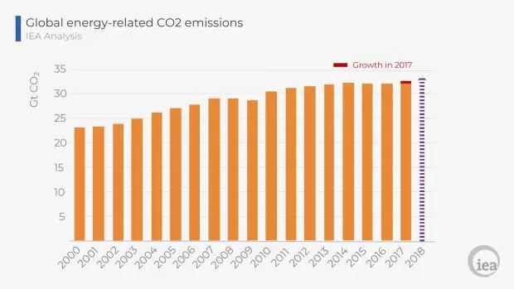
Актуальность
Изменение климата - это проблема планетарного масштаба. Неважно, где осуществляются выбросы СО2, имеет значение лишь его общее количество. Проблема состоит в уже накопленных объёмах углекислого газа, а не только в выбросах, осуществляемых в данный момент.

Slide 3
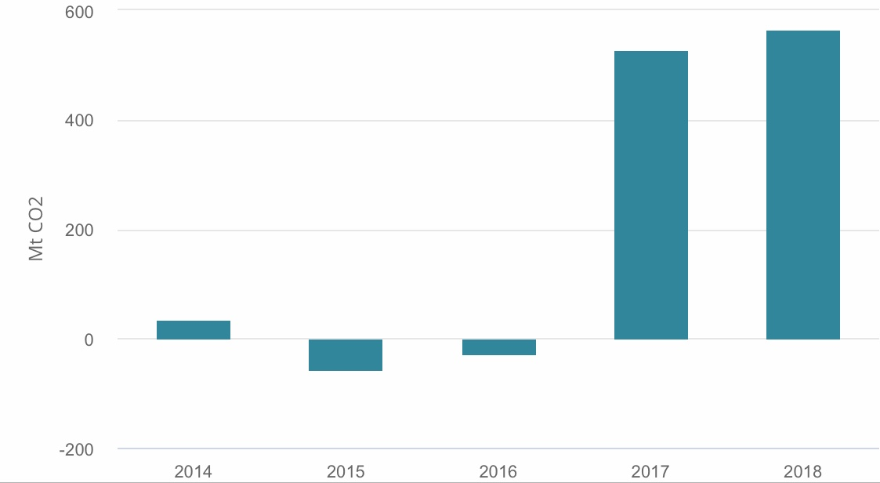

Slide 4
Проблема климатических изменений и загрязнение среды делают необходимым развитие “зеленой” энергетики

Slide 5
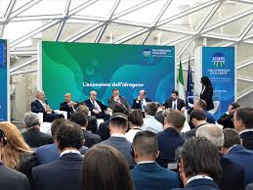
Обсуждение данной проблемы и её решений
10-11 октября 2019 года в Риме прошла международная конференция «Водородный вызов: потенциал водорода в Италии» с участием Премьер-министра Италии, Министра экономического развития в Италии, главы Международного энергетического агентства, руководителей европейских, американских и китайских энергетических компаний и банков.
Организатор конференции - итальянская газотранспортная компания SNAM.

Slide 6
Блиц-интервью с участником конференции
Каковы конкретные примеры использования водорода в России и Италии?
Для «Газпрома» производство и применение метано-водородных смесей и водорода является перспективным направлением диверсификации и повышения эффективности использования природного газа. В настоящее время реализуются два инновационных проекта по получению метано-водородного топлива - в Самаре и Уфе. Эффект от внедрения выражается в экономии топливного газа — до 5%, снижении выбросов парникового газа СО2 — на 30% и загрязняющих веществ: NOx — в 4,5 раза, СO — в 5 раз. «Газпром» работает также над созданием полностью безуглеродных технологий производства водорода из природного газа.
С апреля 2019 итальянская газотранспортная компания SNAM реализует проект по внедрению метано-водородной смеси в провинции Салерно. Согласно расчетам добавление всего 5% водорода в природный газ, транспортируемый по газопроводам SNAM в всей Италии, позволит сократить выбросы углекислого газа на 2,5 млн тонн в год, что соответствует выбросам всех автомобилей в таком городе, как Рим.

Slide 7
Объект исследования:
Предмет исследования:
Водород
Химические
и физические свойства водорода

Slide 8
Гипотеза
Взаимоотношения России и Италии
положительно повлияют на будущее развитие водорода, как альтернативного топлива.

Slide 9
Цель: представить водород как альтернативный вид топлива, как топливо будущего в XXI веке России и Италии.
Задачи:
Проанализировать историю открытия водорода, основные характеристики водорода, обладающего уникальными свойствами и областями применения.
Найти достоинства и недостатки водорода как альтернативного вида топлива, как топлива будущего.
Провести интервью и анкетирование по проблеме исследования.
Провести лабораторный эксперимент по получению водорода в лаборатории и изучить его свойства.

Slide 10
Значимость исследования
Теоретическая значимость
Впервые проанализированы возможности применения водородного топлива в России и Италии в рамках научно-исследовательского проекта.
Практическая значимость состоит в возможности применения данных материалов в ходе проведения уроков химии в 8-11 классах, внеклассных мероприятий с учащимися старшего звена школы.

Slide 11
Методы исследования
Изучение и анализ литературы
Наблюдение
Эксперимент (опыт)
Анкетирование
Обобщение материала
Математические расчет
Познание начинается с удивления.
Аристотель

Slide 12
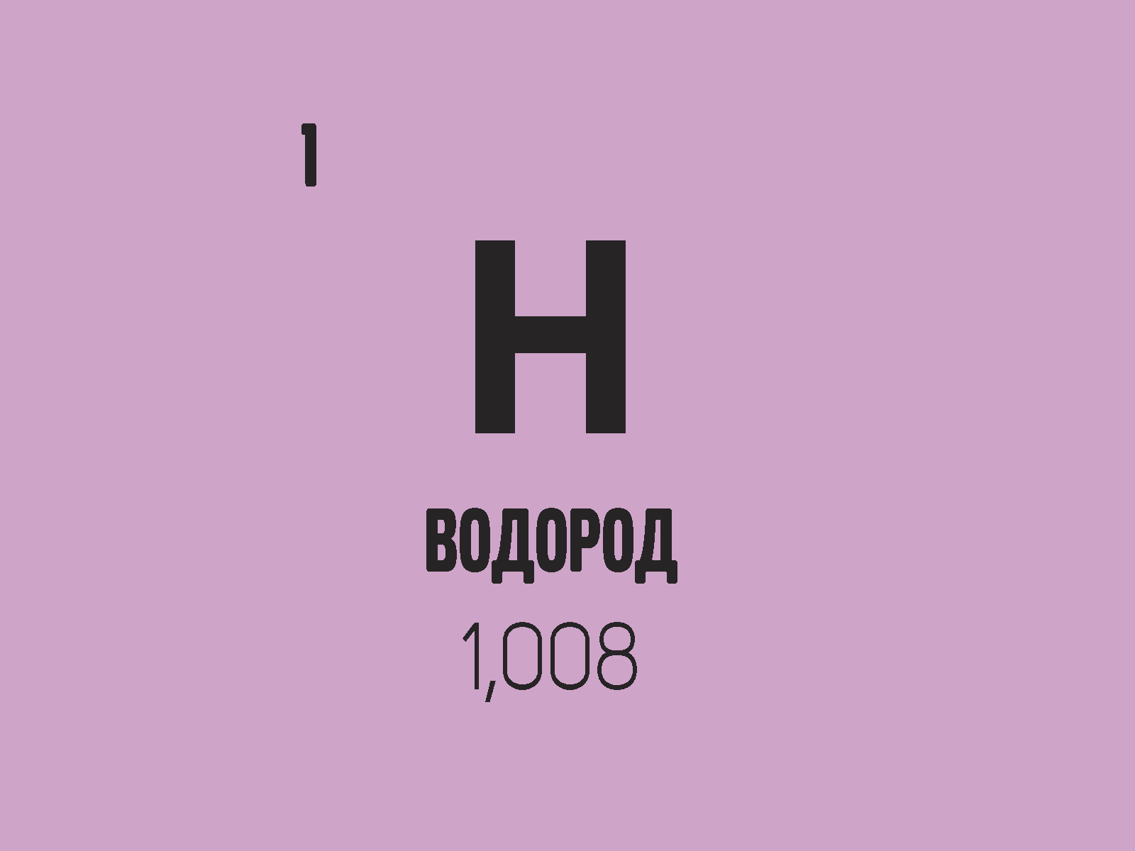
Водород как химический элемент
Порядковый номер: 1
Атомная масса: 1.00794 а. е. м.
Температура плавления: -259,2°C
Температура кипения: -252,9°C
Состояние при н. у.: газ
По свойствам: неметалл
Расположение в таблице Менделеева: I период (малый),
I группа

Slide 13
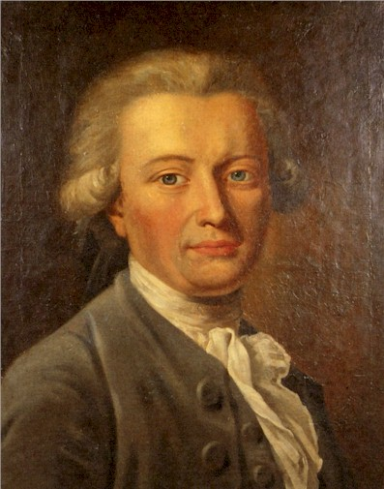
Краткая история открытия водорода
История открытия водорода начинается с XVI века, когда было замечено, что при действии кислот на железо и другие металлы выделяется газ. Первоначально его назвали «горючим воздухом». Спустя примерно сто лет этот газ научились собирать. Во второй половине XVIII века английский ученый Г. Кавендиш изучил свойства «горючего воздуха». Он установил, что этот газ при сгорании на воздухе образует воду.
Г. Кавендиша считают первооткрывателем водорода (1766 г.).

Slide 14
Промышленное производство водорода

Slide 15
Промышленное производство водорода - неотъемлемая часть водородной энергетики, первое звено в жизненном цикле потребления водорода. Водород практически не встречается на Земле в чистом виде и должен извлекаться из других соединений с помощью различных химических методов. Разнообразие способов получения водорода является одним из главных преимуществ водородной энергетики, так как повышает энергетическую безопасность и снижает зависимость от отдельных видов сырья.

Slide 16
1. Газификация угля - физико-химический процесс превращения угля в горючие газы с помощью свободного или связанного кислорода или других газов, имеет перспективу применения в промышленности.
Промышленные способы получения водорода
3. Паровая конверсия метана и природного газа - получение водорода из лёгких углеводородов путём парового риформинга (каталитической конверсии углеводородов в присутствии водяного пара). Реформирование газового пара является самым популярным и самым дешевым способом производства водорода.
2. Электролиз - физико-химический процесс, состоящий в выделении на электродах составных частей растворённых веществ или других веществ, являющихся результатом вторичных реакций на электродах, который возникает при прохождении электрического тока через раствор, либо расплав электролита. Наиболее чистый способ, особенно если используемое электричество производится с помощью возобновляемых источников энергии (солнечная и ветряная генерация). Высокая себестоимость.
4. Пиролиз - термическое разложение органических и многих неорганических соединений.
5. Частичное окисление
6. Биотехнологии

Slide 17
Водородные двигатели

Slide 18
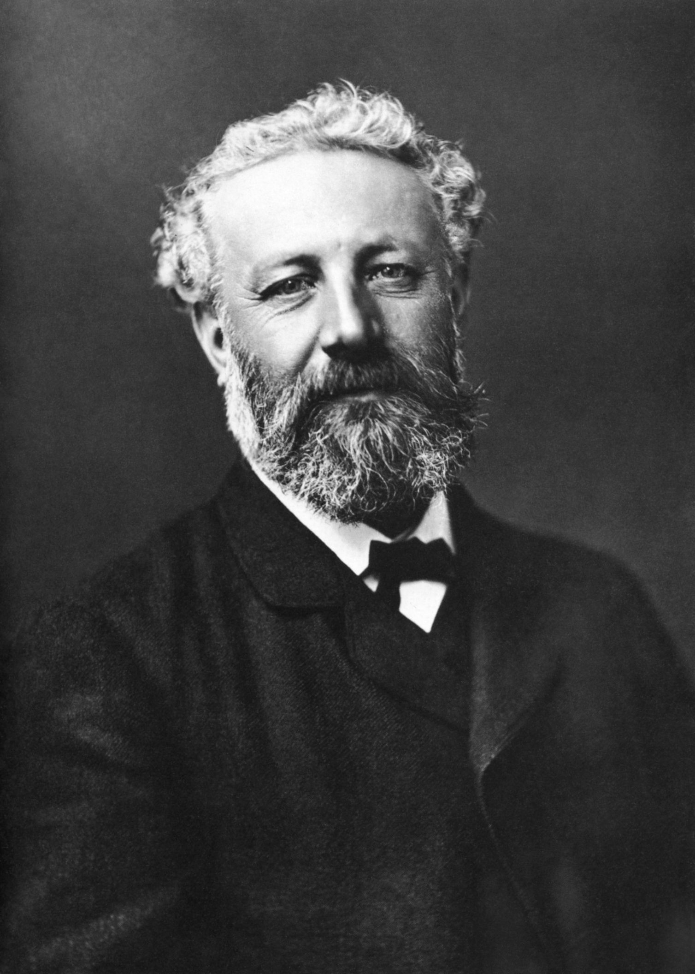
Начало развития отрасли
“Я верю, что однажды вода будет использована как топливо, те водород и кислород, что её составляют, использованные по отдельности или вместе, смогут обеспечить неисчерпаемый источник тепла и света, по интенсивности с которым не сравнится даже уголь.”
Жюль Верн,1874 год
Известный в XVII веке как “горючий воздух” и впервые синтезированный вследствие электролиза в 1798 году водород не первый век рассматривается как потенциальное топливо. Топливные электролизеры были разработаны в середине XIX века. В 1930-х годах Рудольф Эррен преобразовал двигатели внутреннего сгорания автобусов и грузовиков, чтобы они работали на водороде. Но дешевая нефть и обеспокоенность общества безопасностью процесса помешали дальнейшему развитию этой технологии.

Slide 19
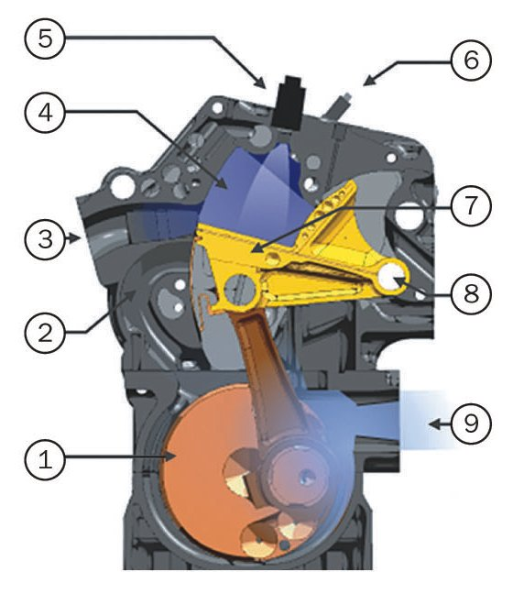
Принцип работы
Цикл работы ДВС остается прежним, то есть :
1. Впуск;
2. Зажигание;
3. Рабочий ход;
4. Выхлоп.
Меняется только рабочее тело (с бензина на гремучий газ (смесь воздуха с водородом), а выхлопом становится водяной пар .

Slide 20
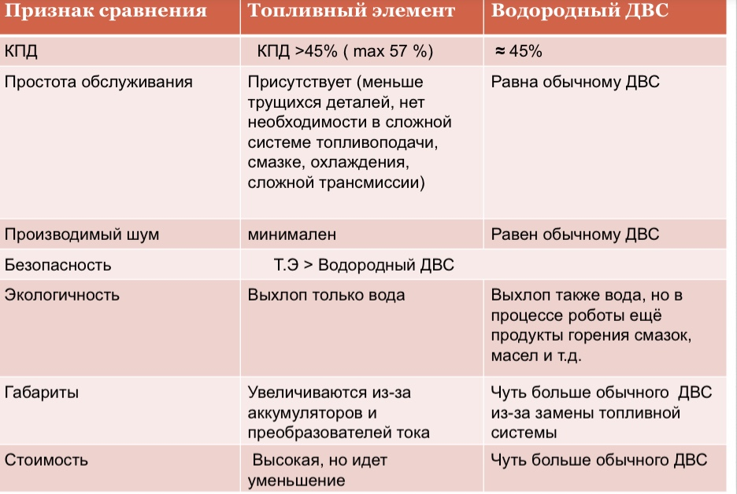
Сравнительная таблица
Признак сравнения
Топливный элемент
Водородный ДВС

Slide 21
Плюсы
Минусы
- высокая удельная теплота сгорания
- отсутствие токсичных выхлопов, продуктом сгорания водорода является вода
несовершенные технологии хранения водорода (хранится в жидкой форме при температуре минус 253℃ Цельсия)
- высокая себестоимость водорода (8 евро за литр (550 руб.)
- сложный процесс получения водорода в промышленных масштабах, в процессе которого выделяется СО,
- высокая стоимость водородной силовой установки и сложность ее обслуживания
- взрывоопасность водородно-воздушной смеси
- отсутствие развитой структуры водородных заправочных станций ($1 млн на одну заправочную станцию, в то время как комплект оборудования для бензиновых заправочных станций стоит в среднем $100-200 тыс.)

Slide 22
Результаты анкетирования

Slide 23
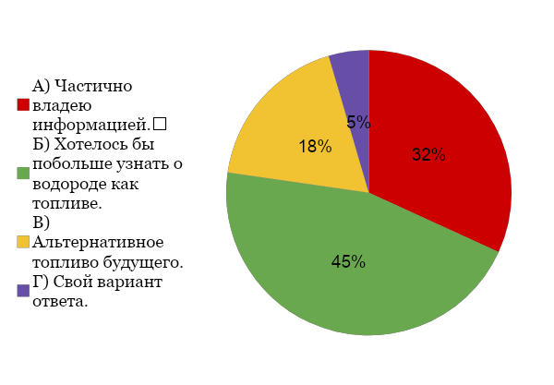
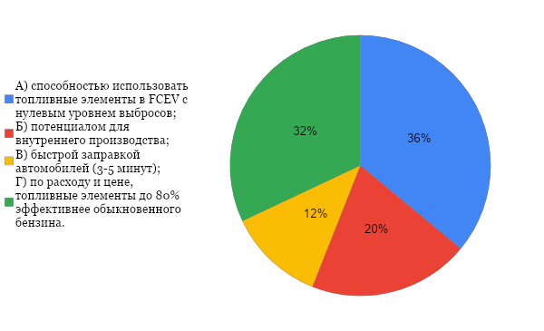
Вопрос 1
Вопрос 2
Чем обусловлен интерес к водороду как альтернативному транспортному топливу?
Что вам известно о водородном топливе?

Slide 24
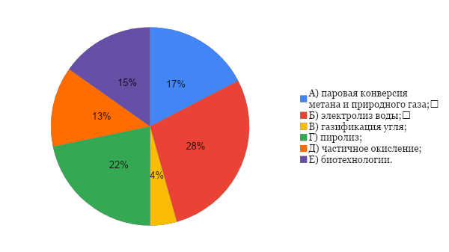
Вопрос 3
Какие способы добычи водорода вам известны?

Slide 25
Опыт по получению водорода
Используемые гранулы цинка насыпаем в колбу и заливаем раствором соляной кислоты. Сразу же
начнется реакция с выделением водорода.
Закупориваем колбу пробиркой с трубкой, ведущей в сосуд для сбора газа, который держим горлышком вниз. Ждем примерно 3 -5 мин., пока водород вытеснит воздух из сосуда. Проверяем горящей шпажкой, слышим характерный для горящего водорода звук. Цинк является активным металлом, он начинает реагировать с кислотой, вытесняя водород.
Zn + 2HCl → ZnCl₂ + H₂↑

Slide 26
Выводы
Проанализировали историю открытия водорода, основные характеристики водорода, обладающего уникальными свойствами и областями применения.
Отметили достоинства и недостатки водорода как альтернативного вида топлива.
Провели интервью и анкетирование по проблеме исследования.
Провели лабораторный эксперимент по получению водорода в лаборатории и изучили его свойства.
Гипотеза подтвердилась. Взаимоотношения России и Италии положительно влияют на будущее развитие водорода как альтернативного топлива в XXI веке.

Slide 27
Водород - будущее энергетики в XXI веке. Россия и Италия предпринимают важные шаги для успешного использования водородного топлива как одного из ключевых звеньев “зеленой” энергетики.

Slide 28
Список литературы
История открытия водорода// Режим доступа: https//ru.wikipedia.org
Marco Alvera. Generation H. Healing the climate with hydrogen. 2019 Mondadori Electa S.p.A.// Режим доступа: https://www.snam.it/it/hydrogen_challenge/generation_h/
https://qz.com/1417078/global-carbon-emissions-are-set-to-rise-in-2018/
Плюсы и минусы водородного топлива// Режим доступа: https://qz.com/1417078/global-carbon-emissions-are-set-to-rise-in-2018/
4. Экология. Промышленная утилизация. Переработка...// Режим доступа:
novellamultimedia.narod.ru›public/2010-garbage-89…
5.Яковец Ю.В. Россия: стратегия перехода к водородной... // Режим доступа:
studmed.ru›kuzyk…perehoda-k-vodorodnoy-energetike…
6.Б.Н., Кушлин В.И., Яковец Ю.В. На пути к водородной... // Режим доступа:
twirpx.com›file/298552/.

Slide 29
Спасибо за внимание!

